Slide 1
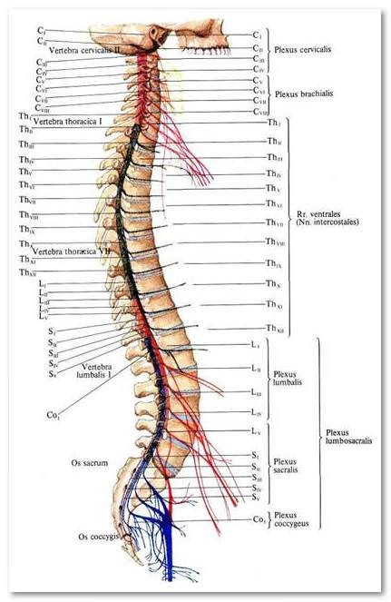
Тема:
Спинномозкові нерви

Slide 2
План:
Загальна характеристика спинномозкових нервів. Формування спинномозкового нерва.
Утворення гілок спинномозкових нервів.
Задні гілки спинномозкових нервів.

Slide 3
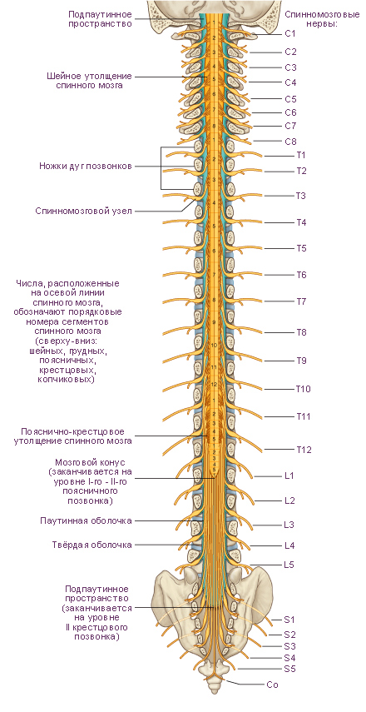
Виділяють 31 пару спинномозкових нервів (nervi spinales):
8 шийних, nervi cervicales (C₁-C₈);
12 грудних, nervi thoracici (Тh₁-Тh₁₂);
5 поперекових, nervi lumbales (L₁-L₅);
5 крижових, nervi sacrales (S₁-S₅);
1 куприкова пара спинномозкових нервів, nervus coccygeus (Со).
Спинномозкові нерви відповідають сегментам або метамерам тіла, тому позначаються латинськими літерами відповідно сегментам спинного мозку, з якого виходять корінці цих нервів.
Кожен сегмент спинного мозку пов'язаний з відповідним сегментом тіла. Цей зв'язок зберігається, починаючи з ембріонального періоду, протягом усього життя індивідуума.

Slide 4
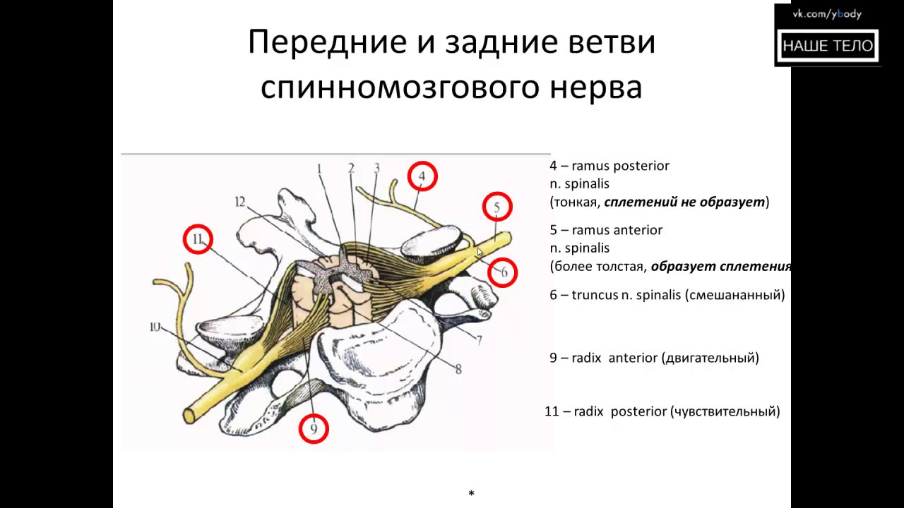
Формування спинномозкових нервів
Спинномозкові нерви є змішаними і утворюються при злитті заднього (чутливого) корінця, radix posterior (sensoria) і переднього (рухового) корінця, radix anterior (motoria). Передні корінці виходять із спинного мозку вздовж передньобічних борозен; задні корінці – вздовж задньобічних борозен. Обидва корінці одного спинномозкового нерва зближуються один з одним у ділянці міжхребцевого отвору. Тут задній корінець містить чутливий вузол спинномозкового нерва (спинномозковий вузол), ganglion sensorium nervi spinalis (ganglion spinale). Після вузла волокна переднього корінця змішуються з волокнами спинномозкового вузла, утворюючи стовбур спинномозкового нерва (truncus nervi spinalis), який виходить з хребтового каналу через міжхребцевий отвір.

Slide 5
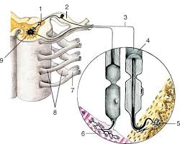
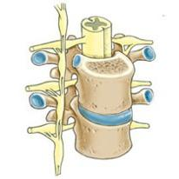
Спинномозковий вузол складається з тіл чутливих псевдоуніполярних нейронів.
Задній корінець спинномозкового нерва утворений аксонами нейронів спинномозкового вузла, які формують аферентні волокна – соматочутливі та вісцерочутливі, що входять в задній ріг спинного мозку.
Довгі відростки нейронів спинномозкового вузла (дендрити) направляються на периферію, де закінчуються рецепторами.
Передній корінець різних спинномозкових нервів відрізняється за складом і утворений аксонами мотонейронів переднього сірого стовпа (переднього рогу) спинного мозку та аксонами вегетативних (симпатичних) нейронів проміжного сірого стовпа (бічного рогу), які є тільки на рівні від VIII шийного до II поперекового сегментів спинного мозку.
Ці аксони формують еферентні волокна – соматорухові (іннервують скелетні м’язи) і вісцерорухові та секреторні (здійснюють іннервацію міоцитів гладких м’язів, кардіоміоцитів та залозистого епітелію).

Slide 6
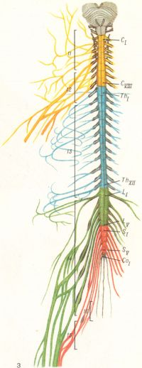
Нерви мають різну кількість нервових волокон залежно від величини іннервованої ділянки, тому найтовстіші – крижові та нижні шийні нерви, які іннервують потужні м’язи кінцівок і значну шкірну поверхню.
Задні корінці товщі від передніх, за винятком І пари шийних нервів, у якої вони тонші.

Slide 7
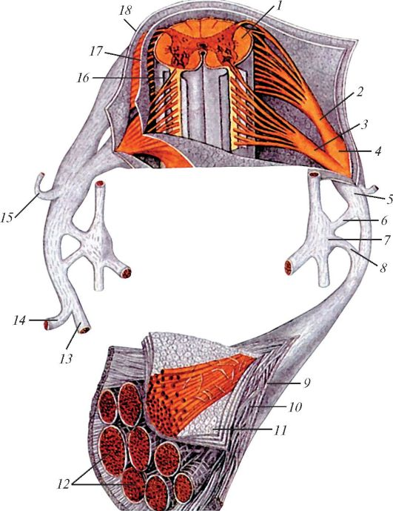
Утворення спинномозкового нерва:
1 - спинний мозок;
2 - задній корінець спинномозкового нерва;
3 - передній корінець спинномозкового нерва;
4 - спинномозковий вузол;
5 - спинномозковий нерв;
6 - біла сполучна гілка;
7 - вузол симпатичного стовбура;
8 - сіра сполучна гілка;
9 - епіневрій;
10 - периневрій (волокниста частина);
11 - епітеліальна частина периневрію;
12 - пучки нервових волокон;
13 - передня гілка спинномозкового нерва;
14 - задня гілка спинномозкового нерва;
15 - менінгеальна (зворотна) гілка спинномозкового нерва;
16 - м'яка оболонка спинного мозку;
17 - павутинна оболонка спинного мозку;
18 - тверда оболонка спинного мозку
Підходячи до міжхребцевих отворів, корінці залишаються щільно вкриті всіма трьома мозковими оболонами, які біля спинномозкового вузла зростаються між собою і продовжуються у сполучну піхву.

Slide 8
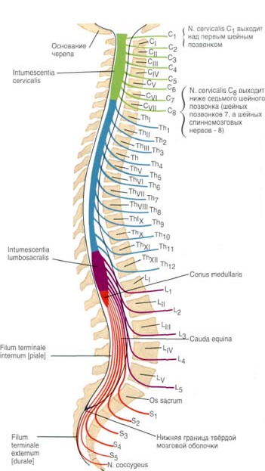
Корінці спинномозкових нервів прямують від спинного мозку до міжхребцевого отвору наступним чином:
1) корінці верхніх шийних нервів розташовуються майже горизонтально;
2) корінці нижніх шийних нервів ідуть навскіс від спинного мозку вниз, знаходячись перед входом у міжхребцевий отвір на один хребець нижче від місця відходження зі спинного мозку;
3) корінці 10 верхніх грудних нервів прямують ще більш похило вниз і перед входженням у міжхребцевий отвір розміщені приблизно на 2 хребці нижче свого початку;
4) корінці двох останніх грудних нервів і наступних 5 поперекових, 5 крижових і одного куприкового нерва прямують вниз вертикально і утворюють з однойменними корінцями протилежної сторони кінський хвіст (cauda equina). Відокремлюючись від кінського хвоста, корінці ще в хребтовому каналі з’єднуються у спинномозкові нерви і виходять назовні через крижовий розтвір.

Slide 9
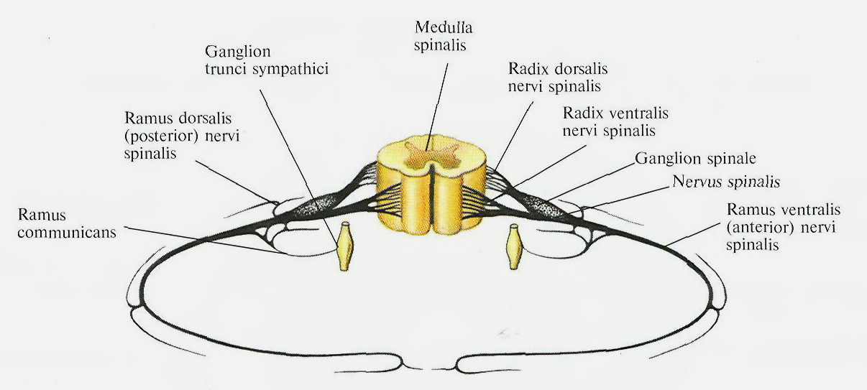
Після виходу з хребтового каналу через міжхребцевий отвір, шийні, грудні та поперекові нерви поділяються на гілки (крижові та куприковий нерви розгалужуються в крижовому каналі).
Кожний спинномозковий нерв розгалужується на дві великі гілки (передню та задню), а також віддає назад тонку оболонну гілку. Крім того, від VIII шийного - II поперекового спинномозкових нервів, на початку кожного нерва, одразу після його утворення, відходить біла сполучна гілка.

Slide 10
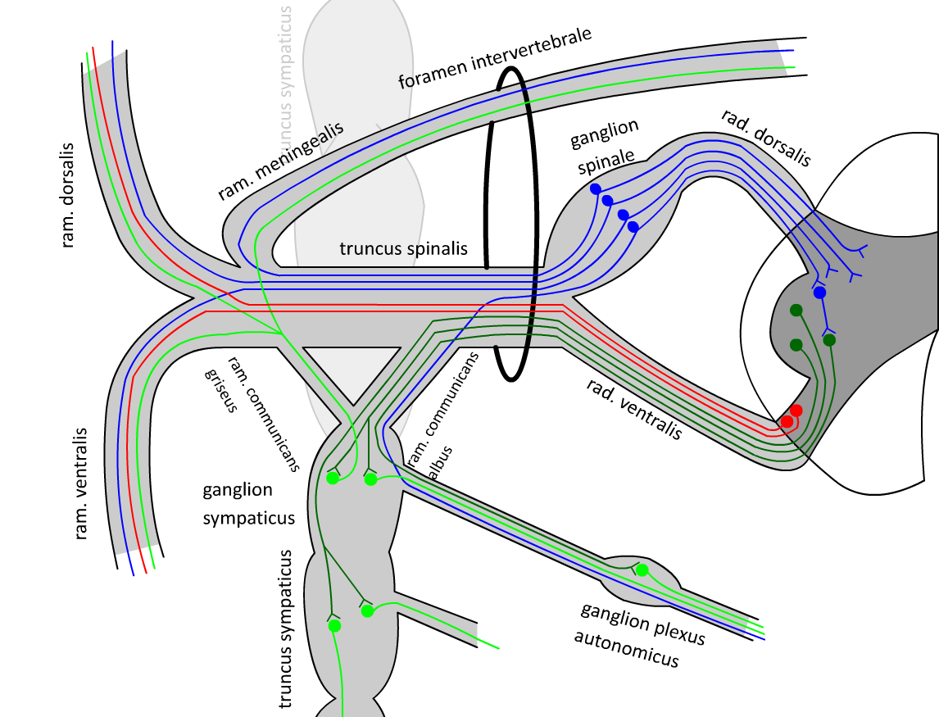

Slide 11
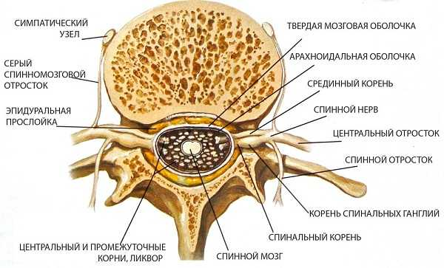
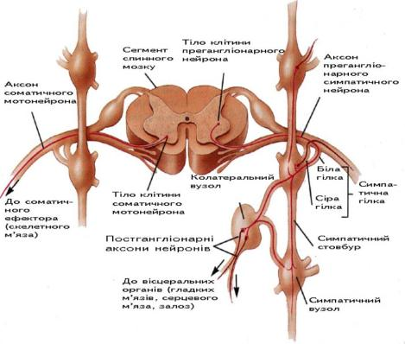
Білі сполучні гілки (rr. communicantes albi) містять вкриті мієліном прегангліонарні симпатичні волокна (аксони нейронів бічного проміжного ядра сірої речовини спинного мозку), які досягають певного вузла симпатичного стовбура і з’єднують його зі спинномозковими нервами.
До всіх спинномозкових нервів від симпатичного стовбура проходять сірі сполучні гілки (rr. communicantes grisei). Вони представлені безмієліновими постгангліонарними симпатичними нервовими волокнами (аксони нейронів вузлів симпатичного стовбура), що йдуть у зворотному напрямку від кожного вузла симпатичного стовбура до кожного спинномозкового нерва та його відгалужень. У складі всіх спинномозкових нервів та їх гілок постгангліонарні симпатичні волокна направляються до кровоносних і лімфатичних судин шкіри, скелетних м'язів та інших тканин, що забезпечує їх функції і обмінні процеси (трофічна іннервація).

Slide 12
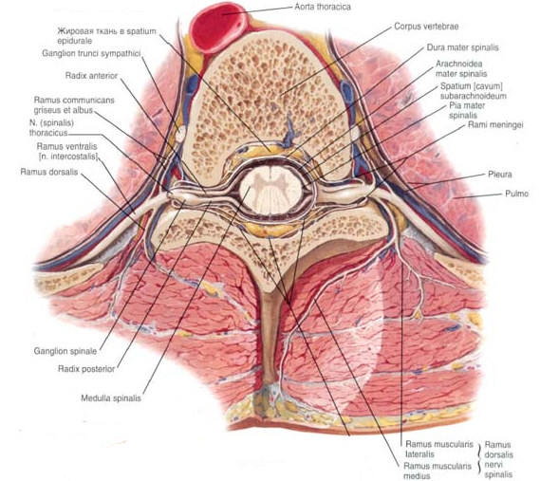
Оболонна (менінгеальна) гілка (ramus meningeus) містить чутливі та симпатичні волокна і, відійшовши від спинномозкового нерва, повертається назад через міжхребцевий отвір в хребетний канал та іннервує оболонки спинного мозку.
Раніше оболонну гілку називали поворотним нервом.

Slide 13
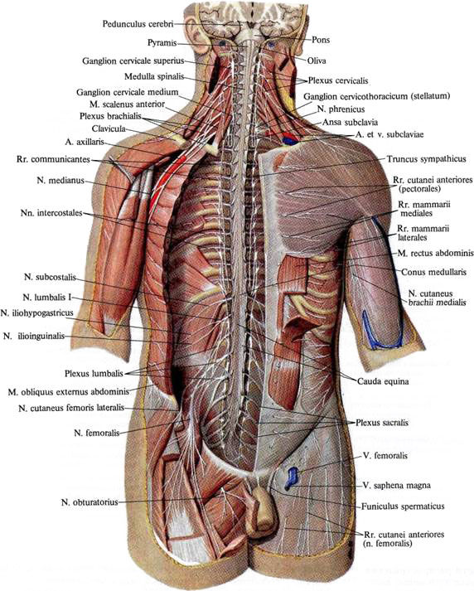
Передні гілки (вентральні гілки), rami anteriores (rami ventrales) спинномозкових нервів за складом волокон є мішаними і з’єднуючись одна з одною петлями, утворюють шийне, плечове, поперекове, крижове та куприкове сплетення, від яких відходять периферичні нерви.
В сплетеннях відбувається обмін волокнами, що належать сусіднім сегментам спинного мозку. В результаті підвищується надійність периферичної іннервації і забезпечуються складні рефлекторні реакції організму.
Лише передні гілки грудних спинномозкових нервів зберігають метамерну будову і продовжуються у міжреброві нерви, не утворюючи сплетень.
Передні гілки та їх сплетення іннервують шкіру і м'язи шиї, грудей, живота і кінцівок.

Slide 14
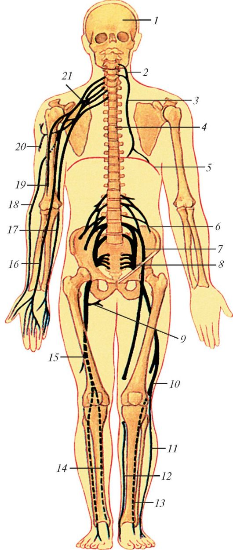
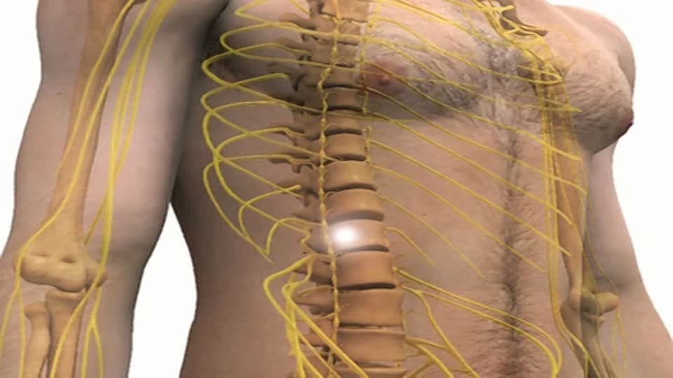
Утворення сплетінь спинномозкових нервів (схема):
1 - головний мозок в порожнині черепа; 2 - шийне сплетіння (CI-IV); 3 – діафрагмальний нерв; 4 - спинний мозок в хребетному каналі; 5 - діафрагма; 6 - поперекове сплетіння (LI-IV); 7 - стегновий нерв; 8 - крижове сплетіння (LV - SI-V); 9 - м'язові гілки сідничного нерва; 10 - загальний малогомілковий нерв; 11 - поверхневий малогомілкової нерв; 12 - підшкірний нерв гомілки; 13 - глибокий малогомілковий нерв; 14 - великогомілковий нерв; 15 - сідничний нерв; 16 - серединний нерв; 17 - ліктьовий нерв; 18 - променевий нерв; 19 - м'язово-шкірний нерв; 20 - пахвовий нерв; 21 - плечове сплетіння (CV-VIII - ThI)

Slide 15
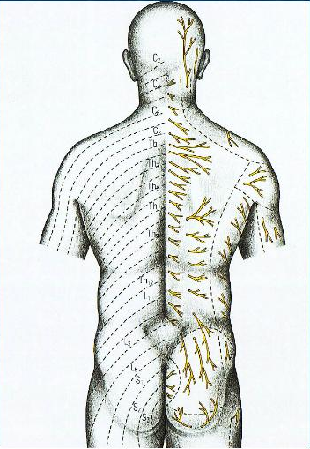
Задні гілки (дорсальні гілки), rami posteriores (rami dorsales) спинномозкових нервів відходячи від стовбурів спинномозкових нервів, йдуть назад між поперечними відростками хребців (у крижовій кістці через задні крижові отвори) і направляються до шкіри і м'язів спини.
Задні гілки значно тонші за передні, за складом волокон є мішаними.
Задні гілки зберігають метамерну будову і не утворюють сплетень.
Задні гілки іннервують шкіру потиличної області, шкіру і м'язи задньої ділянки шиї, спини, поперекової області та сідниць.

Slide 16
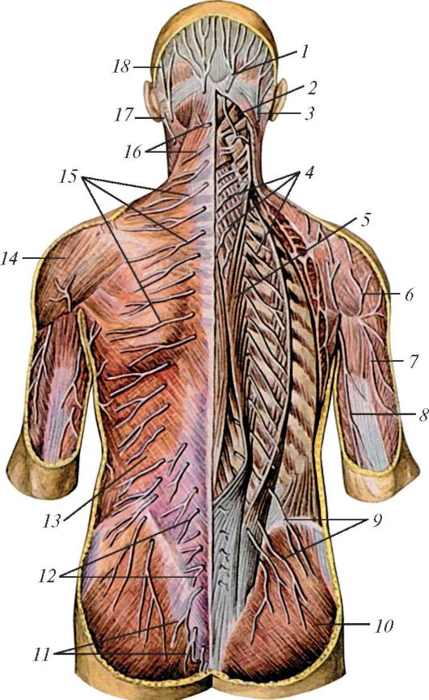
Задні гілки спинномозкових нервів:
1 - великий потиличний нерв;
2 - задній великий прямий м'яз голови;
3 - малий потиличний нерв;
4 - задні гілки грудних нервів;
5 - найдовший м'яз;
6 - верхній латеральний шкірний нерв плеча (від пахвового нерва);
7 - задній шкірний нерв плеча (від променевого нерва);
8 - медіальний шкірний нерв плеча;
9 - верхні нерви сідниць (від задніх гілок поперекових нервів);
10 - великий сідничний м'яз;
11 - середні нерви сідниць (від задніх гілок крижових нервів);
12 - задні гілки поперекових нервів;
13 - найширший м'яз спини;
14 - дельтоподібний м'яз;
15 - латеральні шкірні гілки (від задніх гілок грудних нервів);
16 - латеральні гілки (від задніх гілок шийних нервів);
17 - великий вушний нерв;
18 - малий потиличний нерв

Slide 17
Кожна з задніх гілок (за винятком І шийного, IV i V крижових та куприкового нерва) розгалужується на присередню гілку (r. medialis) і бічну гілку (r. lateralis).
Із задніх гілок спинномозкових нервів та їхніх розгалужень потрібно окремо виділити гілки, які йдуть у потиличну і сідничну ділянки. Ці гілки одержали власні назви: підпотиличний, великий потиличний, третій потиличний нерви; верхні та середні нерви сідниці.

Slide 18
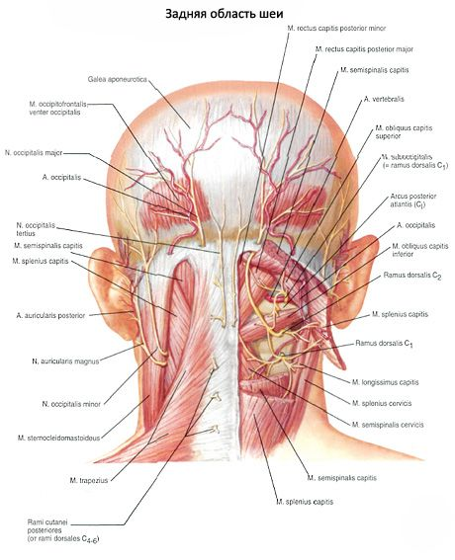
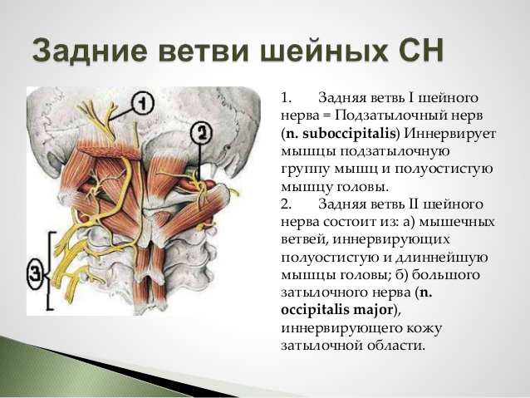
Підпотиличний нерв (n. suboccipitalis) є задньою гілкою І шийного нерва. Вона проходить назад, ідучи у борозні хребтової артерії атланта під хребтовою артерією, й іннервує:
mm. recti capitis major et minor,
mm. obliqui capitis superior et inferior,
m. semispinalis capitis,
m. longissimus capitis.
До шкіри потилиці n. suboccipitalis гілок не дає.
Його чутлива гілка іннервує суглоби:
atlantooccipitalis
a. atlantoaxialis.

Slide 19
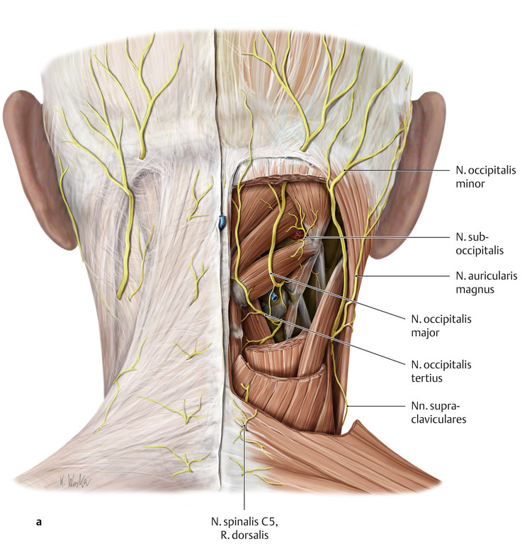
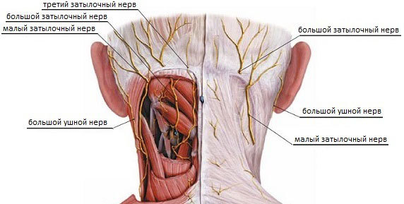
Задня гілка ІІ шийного нерва проходить між І та ІІ шийними хребцями, потім огинає нижній край m. obliquus capitis inferior і розгалужується на коротку бічну та довгу присередню гілки. Бічна гілка іннервує m. splenius capitis et cervicis, m. longissimus capitis, m. semispinalis capitis, m. obliquus capitis inferior. Присередня гілка проходить крізь m. semіspinalis capitis та сухожилок m. trapezius і піднімається на потилицю як чутливий великий потиличний нерв (n. occipitalis major). Цей нерв іннервує шкіру потилиці.
Присередня гілка задньої гілка ІІІ шийного нерва йде на потилицю у вигляді чутливої шкірної гілки, як третій потиличний нерв (n. occipitalis tertius).
Цей нерв дуже мінливий і супроводжує великий потиличний нерв, розташовуючись присередніше від нього.

Slide 20
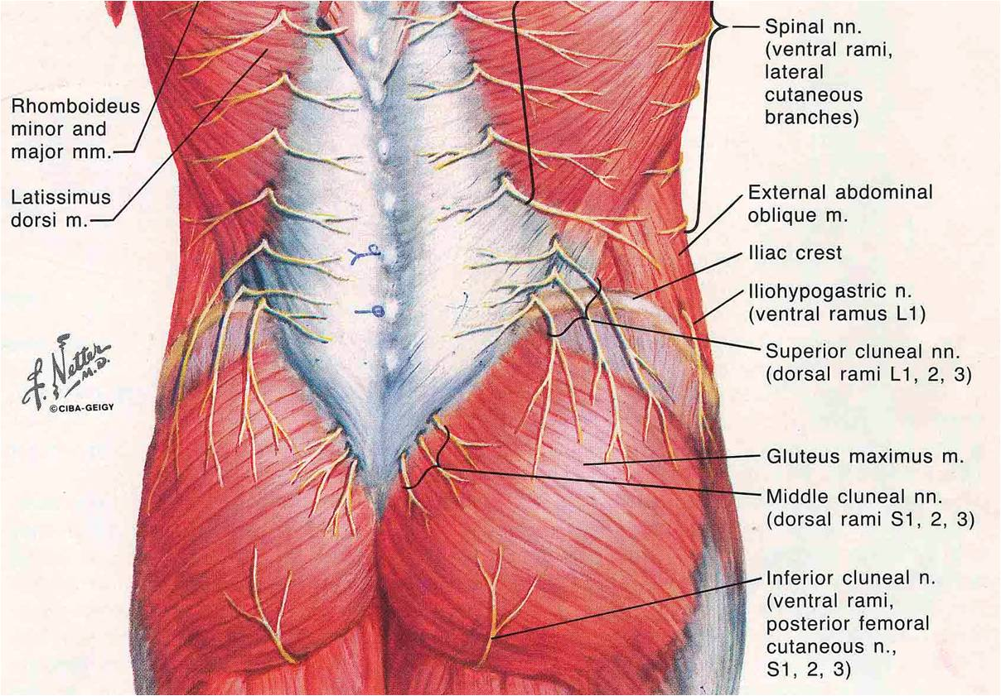
Бічні гілки трьох верхніх поперекових нервів дістали назву верхніх нервів сідниці (nn. clunium superiores), а бічні гілки трьох верхніх крижових нервів – назву середніх нервів сідниці (nn. clunium medii). Ці нерви розгалужуються у шкірі сідниць та іннервують її.

Slide 21
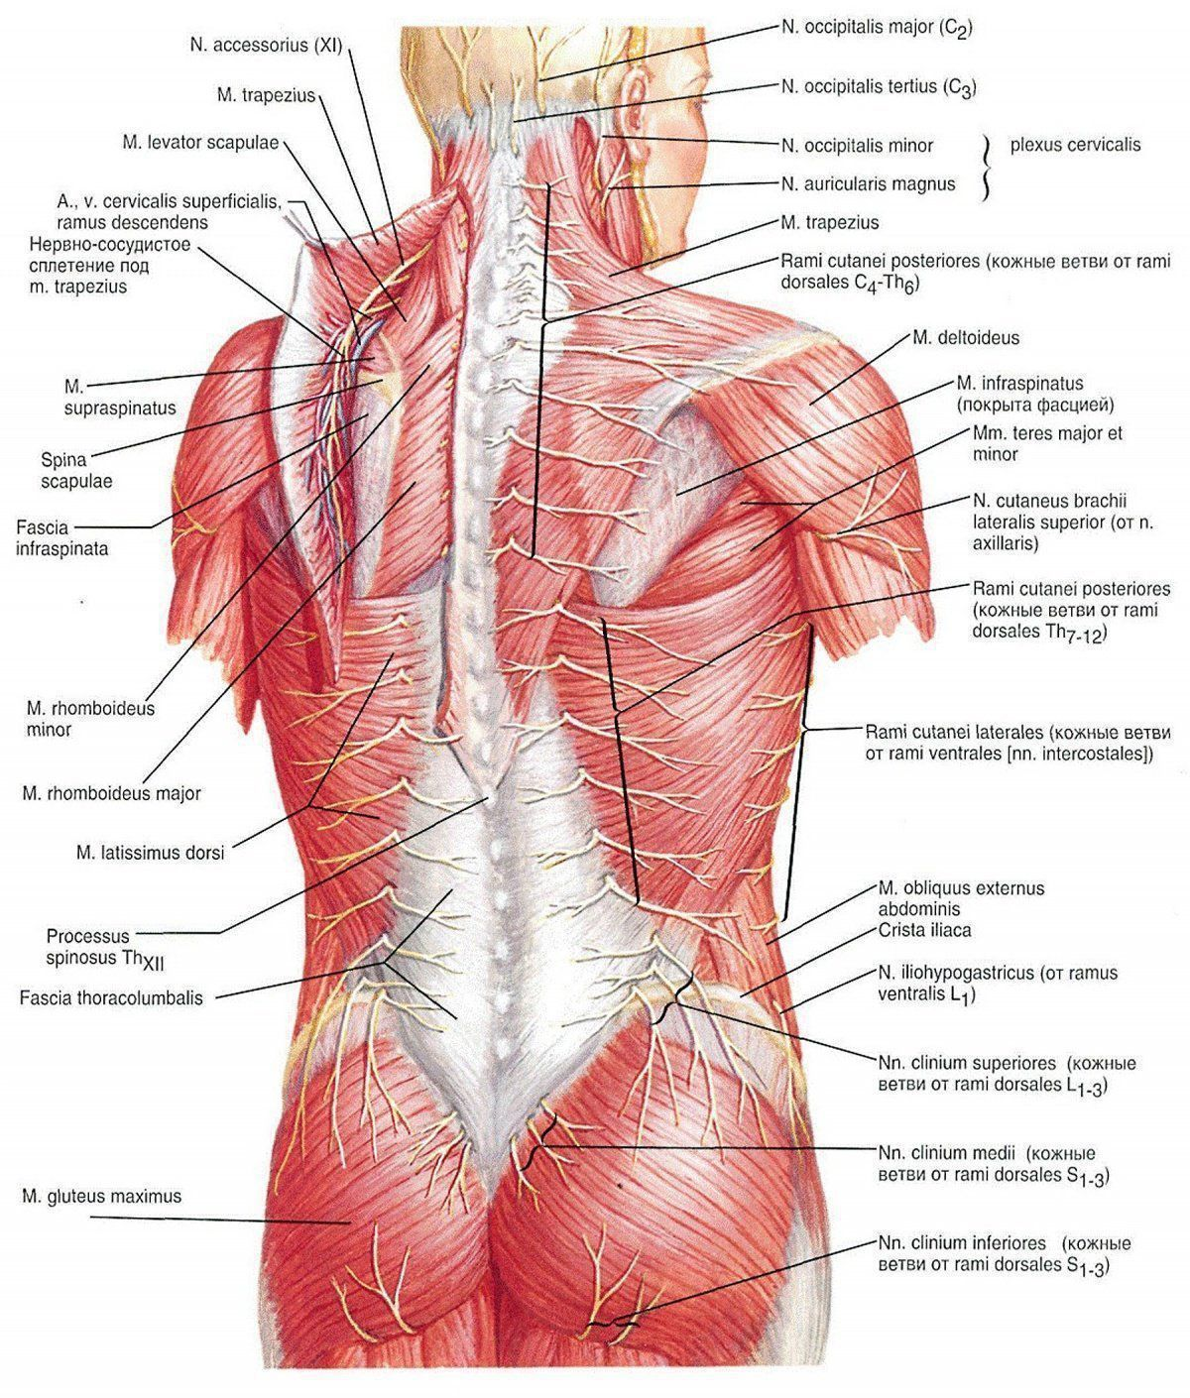

Slide 22
